Slide 1
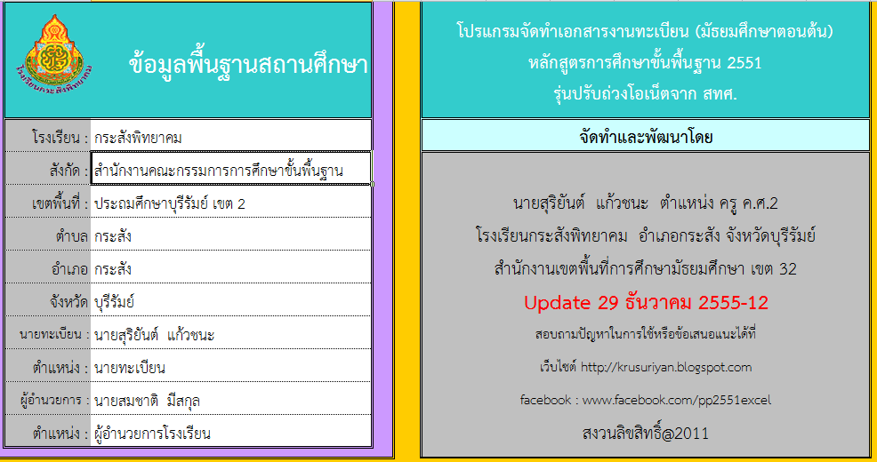
โปรแกรมจัดทำเอกสารงานทะเบียน หลักสูตร 2551 ด้วย Excel
PP2551Excel
สุริยันต์ แก้วชนะ
สำนักวิชาการและมาตรฐานการศึกษา
สำนักงานคณะกรรมการการศึกษาขั้นพื้นฐาน

Slide 2
ลักษณะของโปรแกรม
โปรแกรมจัดทำเอกสารงานทะเบียนหลักสูตร 2551 (PP2551Excel) จัดทำขึ้นด้วยโปรแกรม Microsoft Excel 2007
โดยใช้ชุดคำสั่งมาโครในการออกรายงาน ผู้ใช้งานจะต้องทำการเปิดใช้งานมาโครของ Microsoft Excel ก่อน

Slide 3
ความสามารถของโปรแกรม
ออกเอกสาร ปพ.1 ปพ.2 ปพ.3 ใบรับรองผลการเรียน ใบรายงานผลการเรียนแจ้งผู้ปกครอง
ระดับประถมศึกษา สามารถออกได้ตั้งแต่ 1 ปีถึง 6
เลือกพิมพ์แบบแบ่งคอลัมน์ตามปี หรือ เรียงกันทุกปี
ประเมินผล การเรียน 1 – 4, ร, มส, ผ, มผ
กำหนดค่าสัดส่วนผลการเรียนและผลการทดสอบระดับชาติ
คำนวณผลการเรียนเฉลี่ยสะสม

Slide 4
ความสามารถของโปรแกรม
โปรแกรมเหมาะกับโรงเรียนที่มีนักเรียนไม่เกิน 120 คนต่อรุ่น
กรอกข้อมูลที่เกี่ยวข้องครั้งเดียว โปรแกรมจะดึงไปออกรายงานที่ต้องการ
ปรับปรุงแก้ไขข้อมูลหลักสูตรได้เอง จำนวน 18 วิชา/ภาคเรียน,ปี
พิมพ์สองหน้าอัตโนมัติสำหรับเครื่องพิมพ์สองหน้า
ใช้ได้กับ Microsoft Office 2007, Microsoft Office 2010

Slide 5
คำแนะนำการใช้งานโปรแกรมเบื้องต้น
การจัดทำข้อมูล 1 แฟ้ม ต่อนักเรียน 1 รุ่น
คัดลอกแฟ้มต้นฉบับและตั้งชื่อแฟ้มตามปีที่จบ โดย 1 แฟ้มกรอกข้อมูลเรียงต่อกันได้จำนวนไม่เกิน 120 คน
ตัวอย่าง การตั้งชื่อเช่น ปี_ลำดับไฟล์
M3_2555_1.xlsm นักเรียนม.3 จบ ปี 2554 ไฟล์ที่ 1
M3_2556_1.xlsm นักเรียนม.3 จบ ปี 2554 ไฟล์ที่ 1

Slide 6
คำแนะนำการใช้งานโปรแกรมเบื้องต้น
เปิดการใช้งานมาโคร ของ Microsoft Excel ปิดโปรแกรม Microsoft Excel แล้วเปิดใหม่ (1 เครื่อง 1 ครั้ง)
กำหนดค่าข้อมูลพื้นฐานสถานศึกษาในแผ่นงานข้อมูลพื้นฐาน
กำหนดข้อมูลวิชาที่เรียนในแผ่นงาน หลักสูตร โดยเรียงลำดับวิชาพื้นฐานก่อนและวิชาเพิ่มเติม จากนั้นกำหนดกิจกรรม
กรอกรายละเอียดข้อมูลของนักเรียนในแผ่นงาน ข้อมูลนักเรียน โดยสามารถกรอกข้อมูลได้สูงสุด 120 คน

Slide 7
คำแนะนำการใช้งานโปรแกรมเบื้องต้น
กรอกข้อมูลสำหรับออกใบรับรองในแผ่นงาน
กรอกข้อมูลผลการเรียนในแต่ละชั้น/ปีการศึกษา ในแผ่นงาน
“เกรด1” – “เกรด6” ในระดับประถมศึกษา
“ม1ท1” – “ม3ท2” ในระดับมัธยมศึกษา
ทำการออกรายงานต่างๆ จากแผ่นงาน

Slide 8
Step Flow
กรอกข้อมูลพื้นฐานสถานศึกษา
จัดทำหลักสูตร
กรอกข้อมูลนักเรียน
กรอกเกรด
ออกเอกสาร ปพ.1,2,3,ใบรับรอง

Slide 9
ข้อควรระวัง
ห้ามเปิดใช้งานด้วยโปรแกรม Microsoft Excel 2003 หรือต่ำกว่า ถึงแม้จะมีตัว adds on ทีทำให้เปิดโปรแกรมได้
ต้องบันทึกไฟล์เป็นแบบ .xlsm สมุดงานเอกเซลแบบใช้มาโคร (Excel Macro-Enabled Workbook) เท่านั้น
ห้ามเปลี่ยนชื่อชีตในสมุดงาน
การใช้งานกับ Windows 8 ยังไม่ได้ทดลองโปรแกรม

Slide 10
ปฏิบัติการใช้โปรแกรม
Step By Step

Slide 11
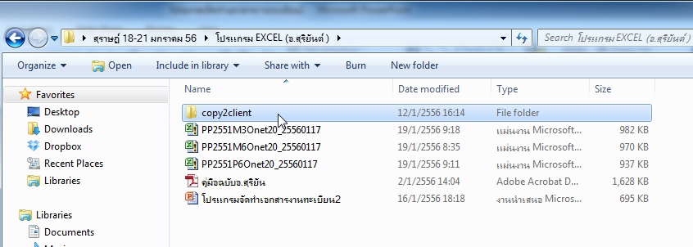
ติดตั้ง font
ดับเบิลคลิกโฟลเดอร์ copy2client

Slide 12
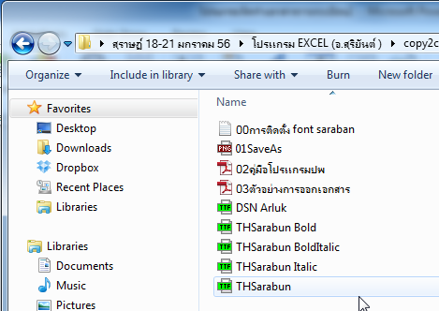
ติดตั้ง font

Slide 13
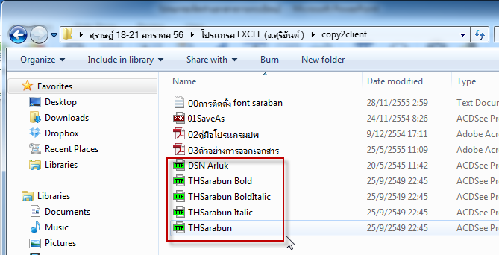
ติดตั้ง font
คลุมดำไฟล์ฟอนต์

Slide 14
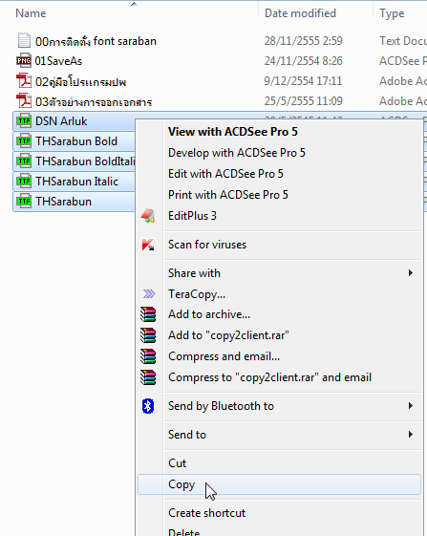
ติดตั้ง font
คลิกขวาเลือกคำสั่งคัดลอก

Slide 15
ติดตั้ง font
ตำแหน่ง fonts จะอยู่ที่
C:\windows\fonts

Slide 16
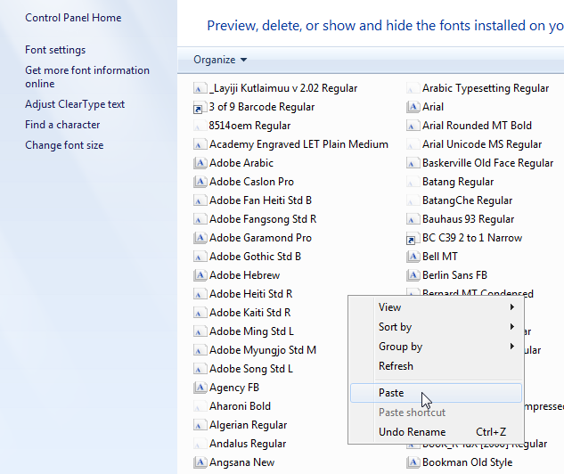
ติดตั้ง font
นำไฟล์ font มาวางไว้ที่
C:\windows\fonts
โดยคลิกขวา เลือกคำสั่ง Paste

Slide 17
การเปิดใช้งานมาโคร

Slide 18
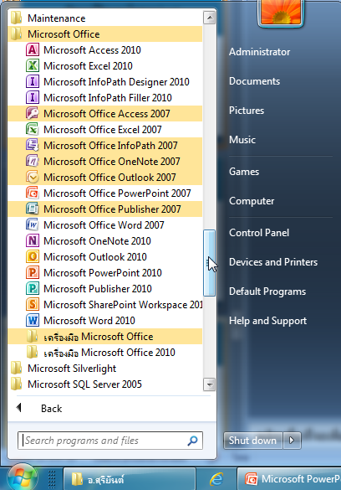
เปิดการใช้งานมาโครของ Excel
เปิดโปรแกรม
Microsoft Office Excel

Slide 19
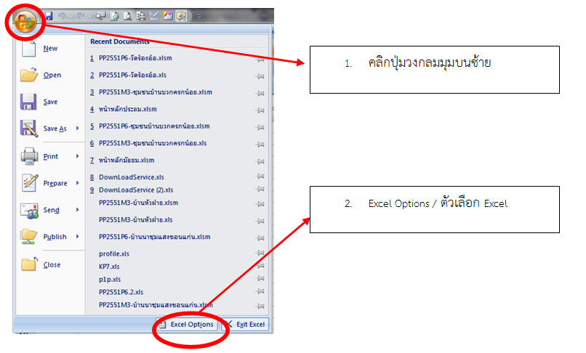
เปิดการใช้งานมาโครของ Excel

Slide 20
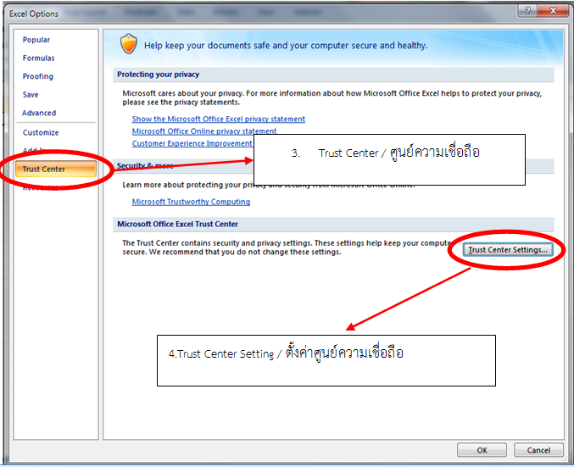
เปิดการใช้งานมาโครของ Excel

Slide 21
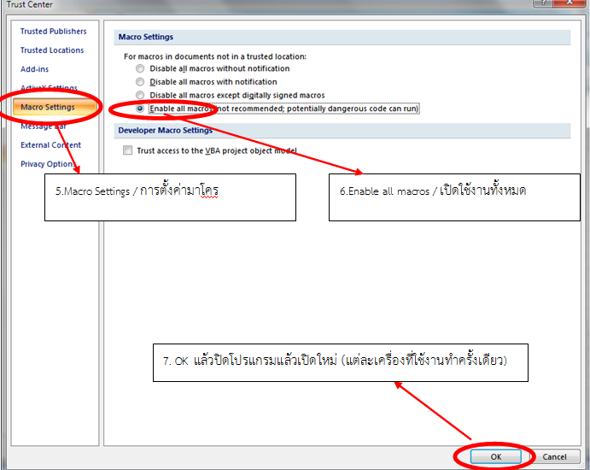
เปิดการใช้งานมาโครของ Excel

Slide 22
แฟ้มโปรแกรมต้นฉบับ
แฟ้มโปรแกรมต้นฉบับแต่ละระดับดังนี้
ระดับประถมศึกษา P2551P6Onet20.xlsm
ระดับมัธยมศึกษาตอนต้น P2551M3Onet20.xlsm
ระดับมัธยมศึกษาตอนปลาย P2551M6Onet20.xlsm

Slide 23
ช่องทางการติดต่อ
โปรแกรม pp2551excel
Facebook : แบบปพ หลักสูตรห้าหนึ่ง
รอ Download โปรแกรมชุด update
หลังจากขยายผลที่สุราษฎร์ธานี

